Slide 1
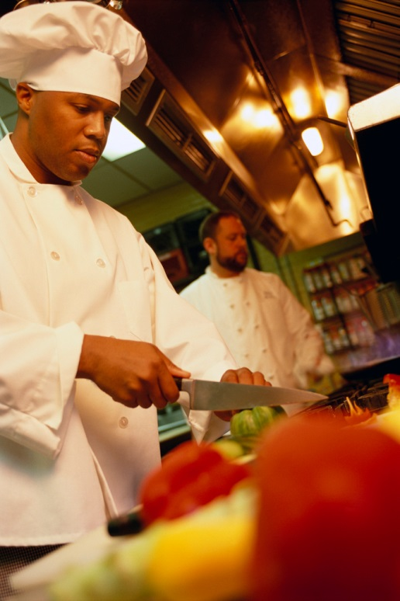
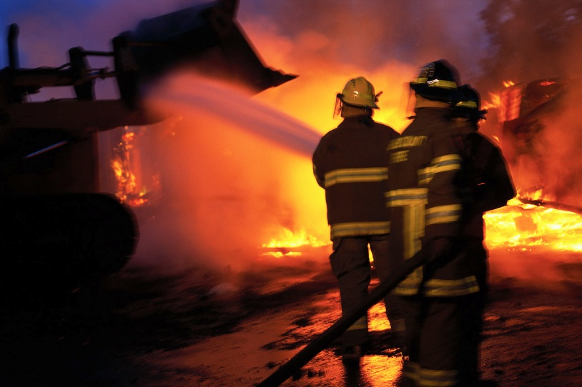

Elektronická učebnice - II. stupeň Základní škola Děčín VI, Na Stráni 879/2 – příspěvková organizace Anglický jazyk
56.1 Jobs
What is your job?
Autor: Zuzana Tonderová

Slide 2
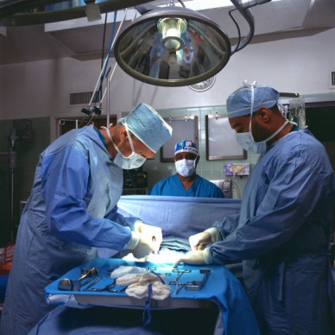
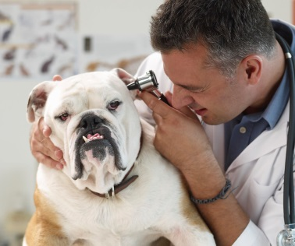
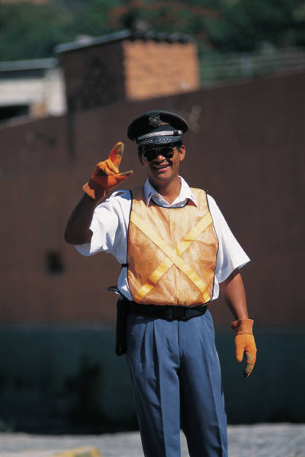
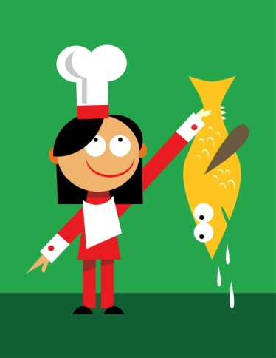

Elektronická učebnice - II. stupeň Základní škola Děčín VI, Na Stráni 879/2 – příspěvková organizace Anglický jazyk
56.2 What do we already know?
vet
doctor
police officer
cook/chef
nurse

Slide 3
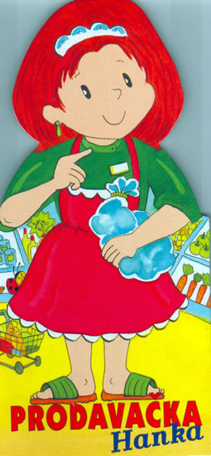

Elektronická učebnice - II. stupeň Základní škola Děčín VI, Na Stráni 879/2 – příspěvková organizace Anglický jazyk
56.3 New terms
Actor/actress – herec/čka
Hairdresser – kadeřník
Farmer – farmář
Fireman – hasič
Zoo-keeper – ošetřovatel v zoo
Photographer – fotograf
Interpreter – překladatel/ka
TV presenter – hlasatel/ka
Dentist – zubař
Scientist – vědec
Journalist – novinář
Architect – architekt
Flight attendant – letuška
Sales assistant – prodavač
Jockey – jezdec na koni
Lifeguard – pobřežní hlídka
Professional sportsman – prof. sportovec
Rock musician – rockový zpěvák
Tourist guide – turistický průvodce
http://www.databazeknih.cz/knihy/prodavacka
-hanka-102339

Slide 4
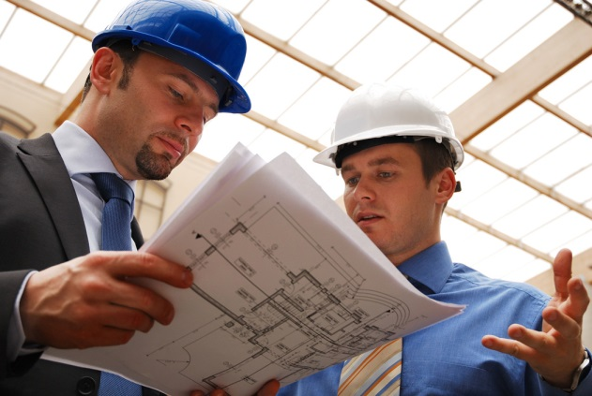
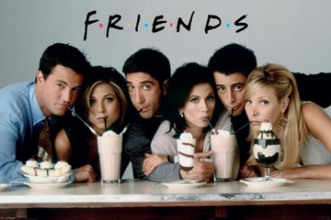
Elektronická učebnice - II. stupeň Základní škola Děčín VI, Na Stráni 879/2 – příspěvková organizace Anglický jazyk
56.4 Jobs
What kind of job is it?
Performs in a theatre – actor/actress
Changes words from one language to another – translator
Looks after you on a plane – flight attendant
Catches criminals – police officer
Cuts your hair – hairdresser
Desings houses and buildings – architect
Does experiments in a lab – scientist
Helps you in a shop – sales assistant
Fights fire – firefighter
Treats you when you´re ill – doctor
Looks after your teeth – dentist
Works on a farm – farmer
Writes a newspaper or magazines – journalist
……..

Slide 5
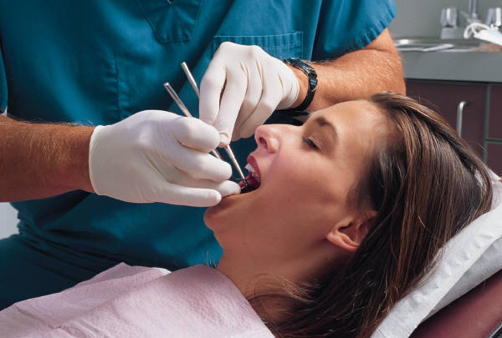
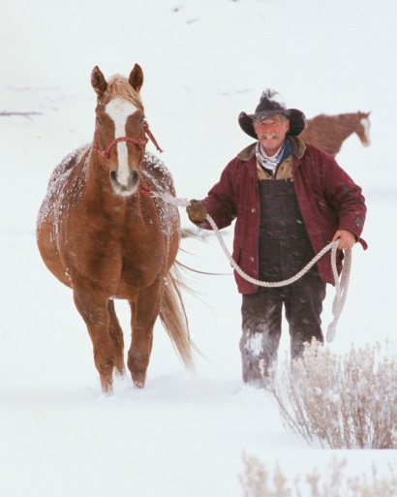
Elektronická učebnice - II. stupeň Základní škola Děčín VI, Na Stráni 879/2 – příspěvková organizace Anglický jazyk
56.5 Exercises
Complete the right verb:
want, hope, plan, would like, love, hate, like
I___________ to be famous.
He _________ to go out with his friends.
We _________ to go to university.
You _________ dancing.
I ___________ you.
They _________ speaking English.
She __________ you to be at home.

Slide 6
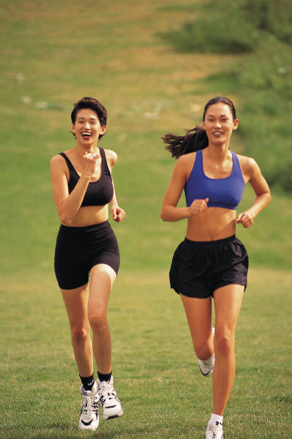

Elektronická učebnice - II. stupeň Základní škola Děčín VI, Na Stráni 879/2 – příspěvková organizace Anglický jazyk
56.6 Something more difficult
What is your ideal job?
Try to find out what would be your ideal job? – Ask yourself and your friend:
Do you want to earn a lot of money?
Do you like working late?
Do you enjoy being the centre of attention?
Do you hate wearing smart clothes?
Is it true for you? – „I love being out?“
Do you plan to go to college?
Do you like solving problems?
Do you like doing experiments?
Do you prefer working outside or inside?
Would you like to be a part of a team?

Slide 7
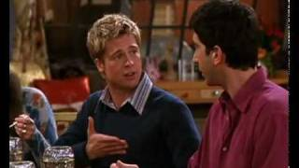
Elektronická učebnice - II. stupeň Základní škola Děčín VI, Na Stráni 879/2 – příspěvková organizace Anglický jazyk
56.7 Something extra
I´ll be there for you – Rembrandts
So no one told you life was gonna be this way
Your job´s a joke, you're broke,
your love life's D.O.A.
It's like you're always stuck in second gear
And it hasn't been your day, your week, your month,
or even your year
but..
I'll be there for you
When the rain starts to pour
I'll be there for you
Like I've been there before
I'll be therefor you
'Coz you're there for me too...
You're still in bed at ten
And work began at eight
You've burned your breakfast
So far...things are goin' great……
http://www.youtube.com/watch?v=sYHjfyMl54k
http://www.lyricsondemand.com/onehitwonders/illbethereforyoulyrics.html

Slide 8
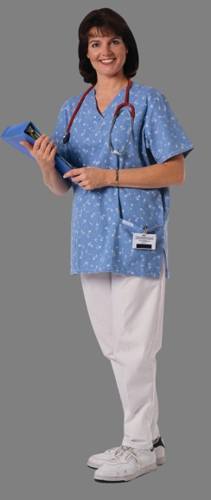
Elektronická učebnice - II. stupeň Základní škola Děčín VI, Na Stráni 879/2 – příspěvková organizace Anglický jazyk
56.8 Test
What is not a job? Vet Nurse Scientist Cooker | 2. Who is it? – „looks after you in a plane“ Tourist guide Hairdresser Flight attendant Dentist
3. What does interpreter do? Works in a hospital Changes words from 1 language to another Rides a horse Designs houses | 4. Complete the right verb: „I ______ to go to university.“ Say Play Want Write
Správné odpovědi:
1d,2c,3b,4c

Slide 9
Elektronická učebnice - II. stupeň Základní škola Děčín VI, Na Stráni 879/2 – příspěvková organizace Anglický jazyk
56.9 Použité zdroje, citace
Obrázky z databáze klipart
http://www.databazeknih.cz/knihy/prodavacka-hanka-102339 - slide 3
Herci – slide 4
http://www.youtube.com/watch?v=sYHjfyMl54k – slide 7
http://www.lyricsondemand.com/onehitwonders/illbethereforyoulyrics.html - slide 7

Slide 10
Elektronická učebnice - II. stupeň Základní škola Děčín VI, Na Stráni 879/2 – příspěvková organizace Anglický jazyk
56.10 Anotace
Autor | Zuzana Tonderová
Období | 01 – 06/2013
Ročník | 6. - 9. ročník
Klíčová slova | Job, occupation, ideal job, want to, would like
Anotace | Prezentace je určena pro druhý stupeň ZŠ, pro konverzaci na téma práce a zaměstnání.

